Slide 1

UBND QUẬN NGÔ QUYỀN
TRƯỜNG MẦM NON SAO SÁNG 5
THƠ SÁNG TÁC
DÀNH CHO BÉ
TÁC GIẢ: Nguyễn Thuý Hạnh
ĐƠN VỊ : Trường Mầm non Sao Sáng 5

Slide 2

Đi học đúng giờ
Bé yêu đang ngủ
Quên cả giờ rồi
Chú đồng hồ nhắc
Mau dạy bé ơi.
Gà trống dậy sớm
Mèo lười ngủ trưa
Còn bé đi học
Hãy đi đúng giờ
Tác giả: Nguyễn Thuý Hạnh
Đơn vị : Trường MN Sao Sáng 5

Slide 3

Đôi bàn chân của bé
Bàn chân xinh của bé
Đi dép sẽ đẹp hơn
Đôi chân luôn sạch sẽ
Bé sẽ khoẻ mạnh hơn.
Tác giả: Nguyễn Thuý Hạnh
Đơn vị : Trường MN Sao Sáng 5

Slide 4

Bé tập thể dục
Nghe lời cô dặn
Chăm tập thể thao
Hai má hồng hào
Đôi chân thêm khoẻ.
Tay sẽ thêm dẻo
Bé múa rất tài
Cùng bạn thi đua
Chăm ngoan học giỏi
Tác giả: Nguyễn Thuý Hạnh
Đơn vị : Trường MN Sao Sáng 5

Slide 5

Bé đi học
Bé vui đến lớp
Học biết bao điều
Vui chơi thật nhiều
Bạn ơi thích quá.
Học múa, học hát
Đọc truyện, đọc thơ
Đi học đúng giừo
Cô yêu bạn mến.
Tác giả: Nguyễn Thuý Hạnh
Đơn vị : Trường MN Sao Sáng 5

Slide 6
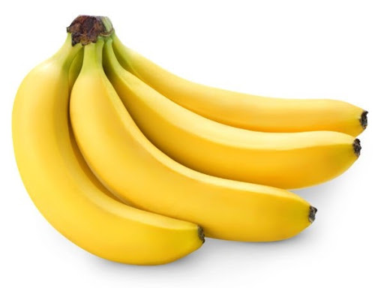
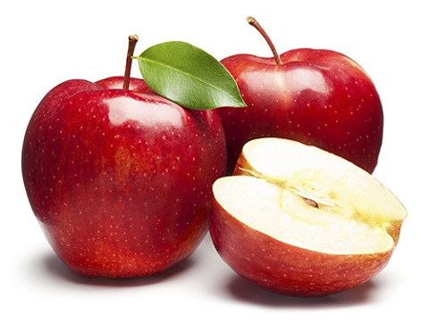
BÉ LÀ BÉ NGOAN
Hàng ngày đến lớp
Bé vui biết bao
Bữa ăn dồi dào
Đủ chất dinh dưỡng.
Bé được ăn thịt
Sốt với cà chua
Ăn cá, ăn cua
Ăn rau, ăn quả.
Dinh đưỡng đủ cả
Bé sẽ lớn nhanh
Mọi người xung quanh
Đều yêu thương bé.
Tác giả: Nguyễn Thuý Hạnh
Đơn vị : Trường MN Sao Sáng 5

